Slide 1


Slide 2
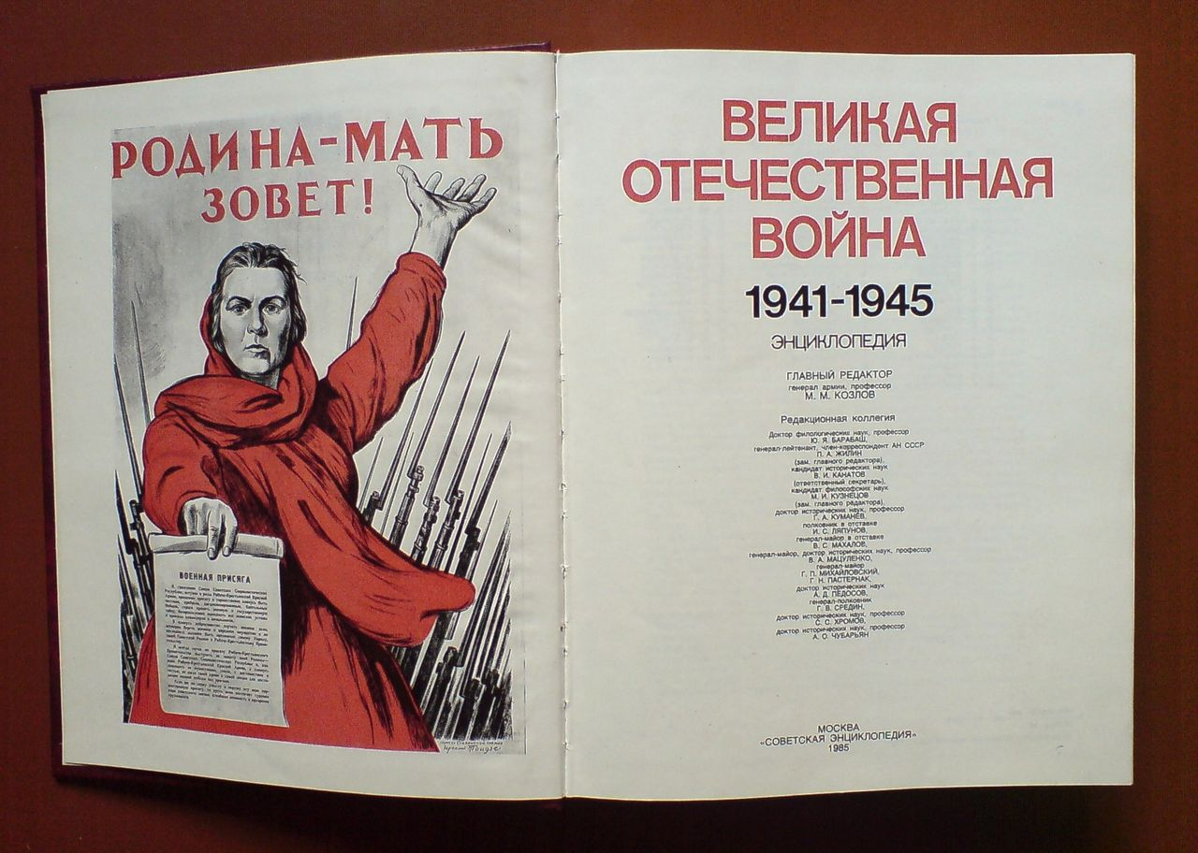
Великая Отечественная война – это тяжёлое испытание, выпавшее на долю русского народа. Литература того времени не могла оставаться в стороне от этого события. Так в первый день войны на митинге советских писателей прозвучали такие слова: «Каждый советский писатель готов все свои силы, весь свой опыт и талант, всю свою кровь, если это понадобится, отдать делу священной народной войны против врагов нашей Родины».

Slide 3
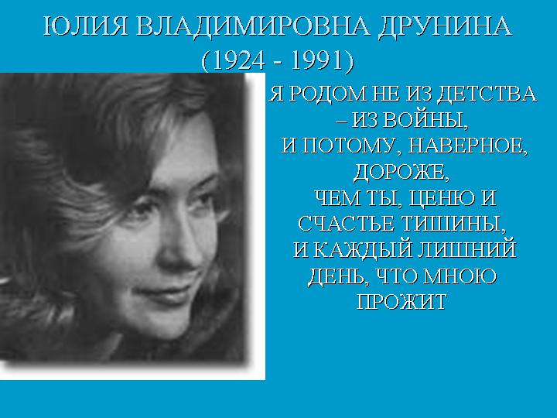

Slide 4
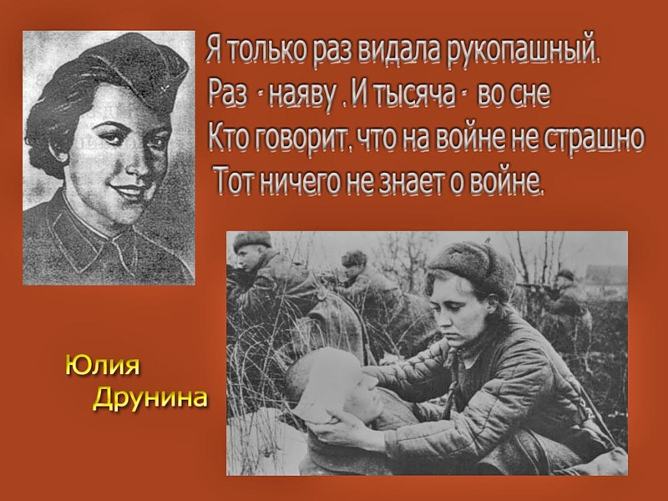

Slide 5

Кто говорит, что на войне не страшно,
Когда навстречу танк, и ты один.
Хоть было страшно, только очень важно --
Подбить его... Вот, получай, ты, сукин сын!
Кто говорит, что на войне не страшно --
Тот в первый бой ни разу не ходил.
А наш солдатик, молодой и не отважный,
Хоть плакал, но штыком врага добил...
Кто говорит, что на войне не страшно?
Когда в сарай согнали всё село --
И подожгли, и вой стоял протяжный,
И зверское эсэсовца лицо...
Кто говорит, что на войне не страшно?
Когда младенцев, отобрав у матерей,
Бросали вверх, как будто лист бумажный,
И на лету стреляли в тех детей...
А на коленях матери рыдали,
И целовали зверям сапоги.
НЕ УБИВАЙТЕ!!! -- в страхе умоляли,
Но хохот пьяный... Боже, помоги!
Кто говорит, что на войне не страшно?
Не верьте им, не верьте НИКОГДА!
Кто побывал на той войне хотя б однажды,
Ответит честно: Страшно было? -- ДА...

Slide 6
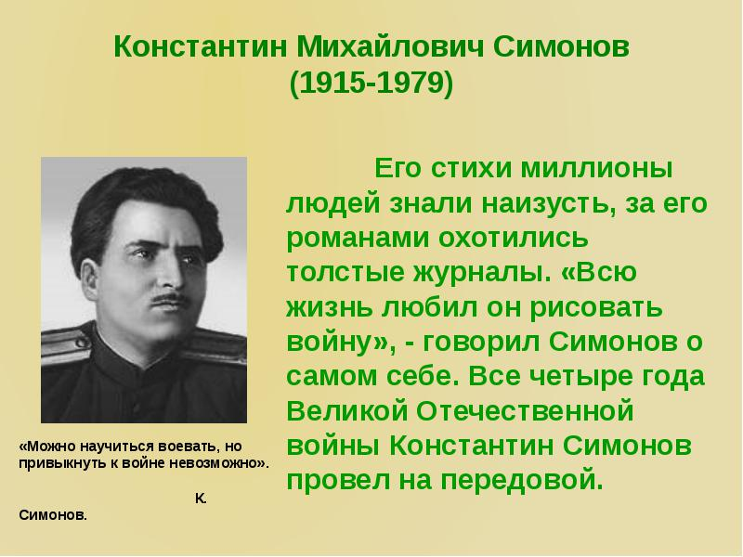

Slide 7
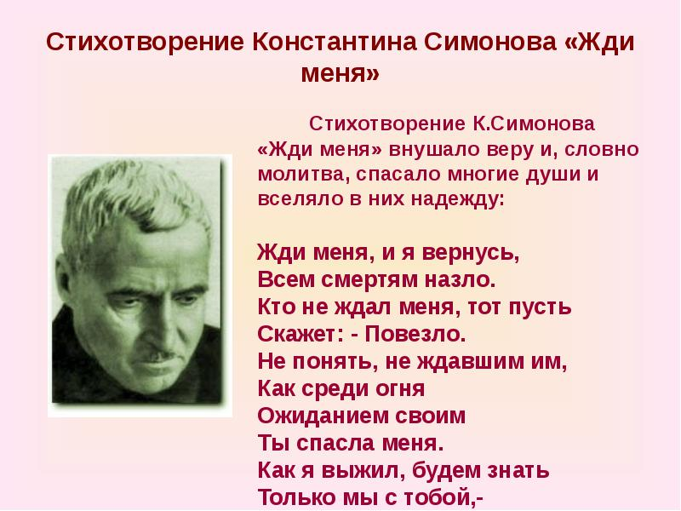

Slide 8
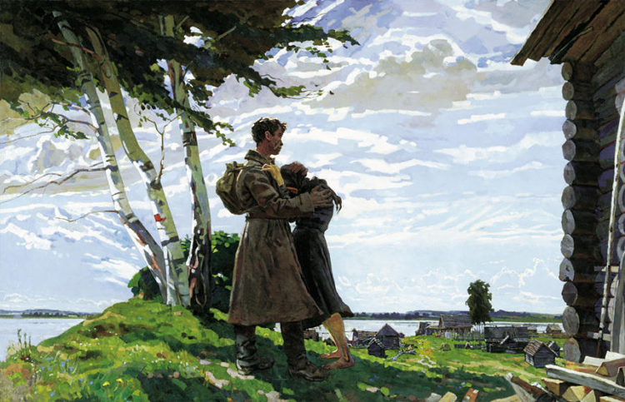
Жди меня, и я вернусь. Жди меня…
Только очень жди,
Жди, когда наводят грусть
Желтые дожди,
Жди, когда снега метут,
Жди, когда жара,
Жди, когда других не ждут,
Позабыв вчера.
Жди, когда из дальних мест
Писем не придет,
Жди, когда уж надоест
Всем, кто вместе ждет.
Жди меня, и я вернусь,
Не желай добра
Всем, кто знает наизусть,
Что забыть пора.
Пусть поверят сын и мать
В то, что нет меня,
Пусть друзья устанут ждать,
Сядут у огня,
Выпьют горькое вино
На помин души...
Жди. И с ними заодно
Выпить не спеши.
Жди меня, и я вернусь,
Всем смертям назло.
Кто не ждал меня, тот пусть
Скажет: - Повезло.
Не понять, не ждавшим им,
Как среди огня
Ожиданием своим
Ты спасла меня.
Как я выжил, будем знать
Только мы с тобой,-
Просто ты умела ждать,
Как никто другой.1941

Slide 9


Slide 10
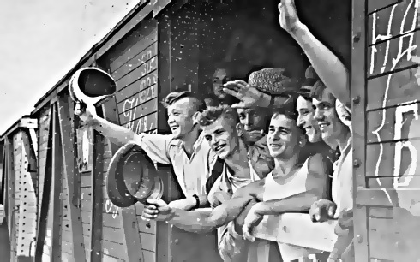
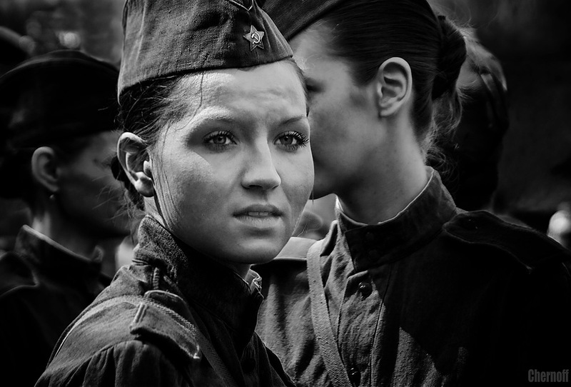
До свидания, мальчики
Ах, война, что ж ты сделала, подлая: стали тихими наши дворы, наши мальчики головы подняли - повзрослели они до поры, на пороге едва помаячили и ушли, за солдатом - солдат...
До свидания, мальчики!
Мальчики, постарайтесь вернуться назад.
Нет, не прячьтесь вы, будьте высокими, не жалейте ни пуль, ни гранат и себя не щадите, и все-таки постарайтесь вернуться назад.
Ах, война, что ж ты, подлая, сделала: вместо свадеб - разлуки и дым, наши девочки платьица белые раздарили сестренкам своим.
Сапоги - ну куда от них денешься?
Да зеленые крылья погон...
Вы наплюйте на сплетников, девочки.
Мы сведем с ними счеты потом.
Пусть болтают, что верить вам не во что, что идете войной наугад...
До свидания, девочки!
Девочки, постарайтесь вернуться назад.

Slide 11
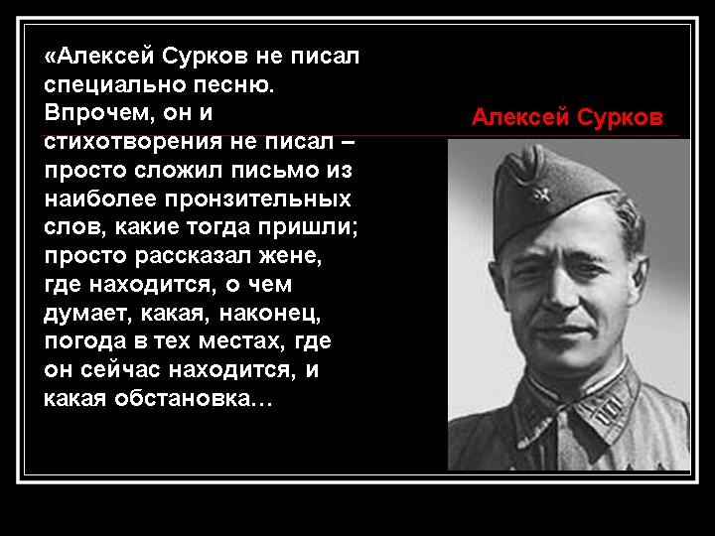

Slide 12


Slide 13
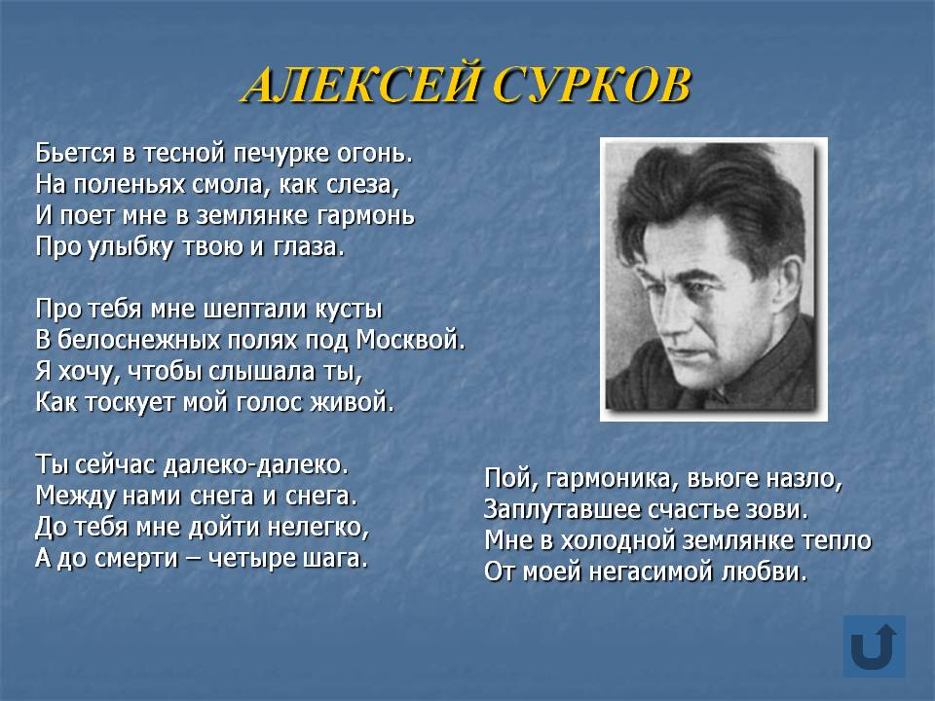
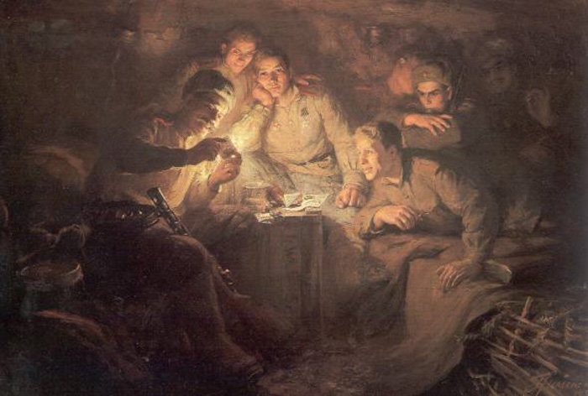

Slide 14
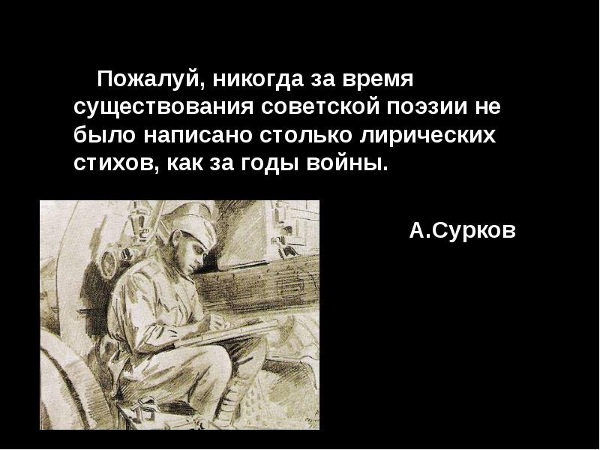

Slide 15


Slide 16
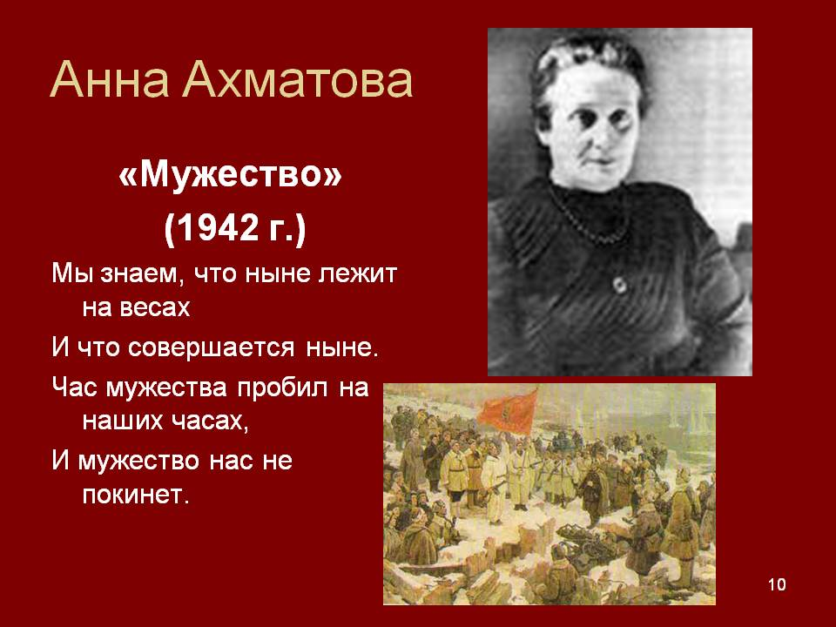

Slide 17


Slide 18


Slide 19
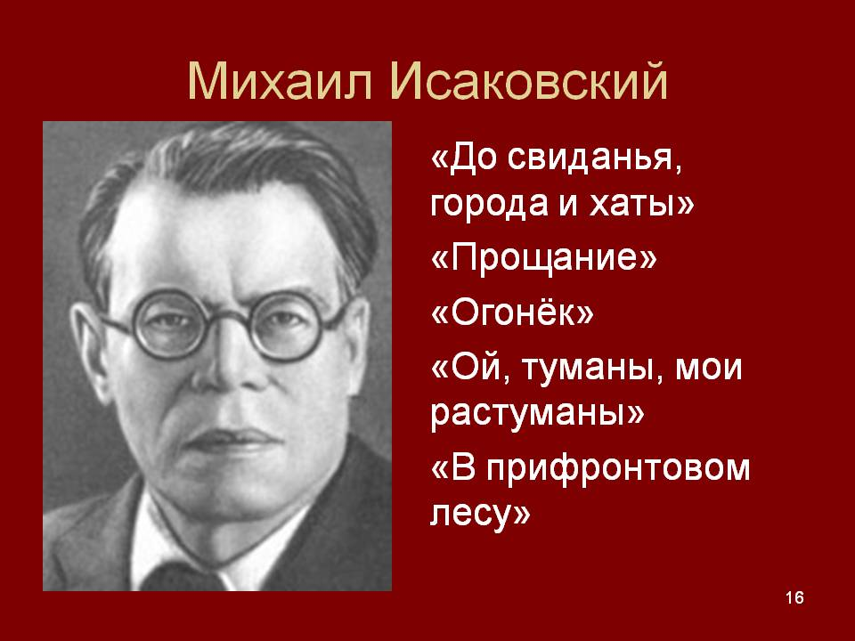
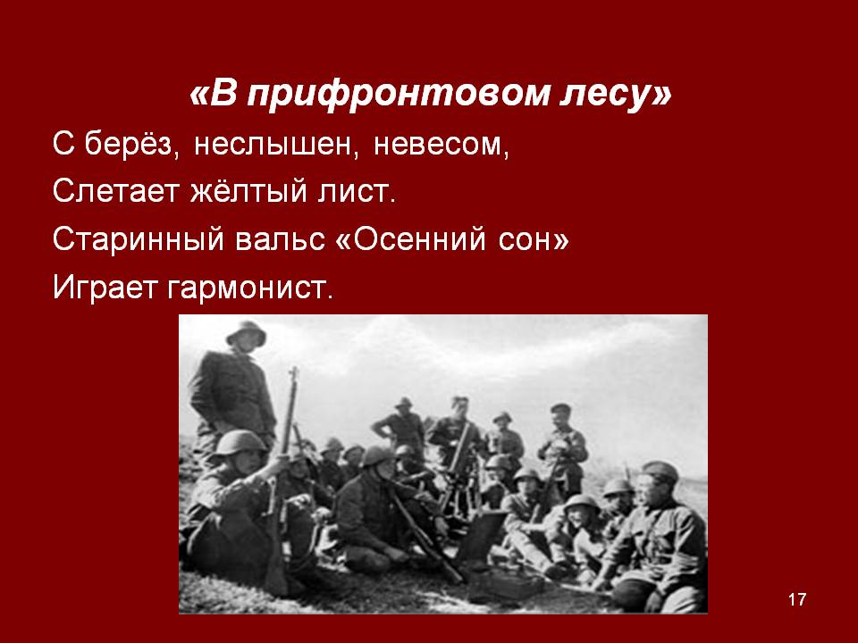

Slide 20
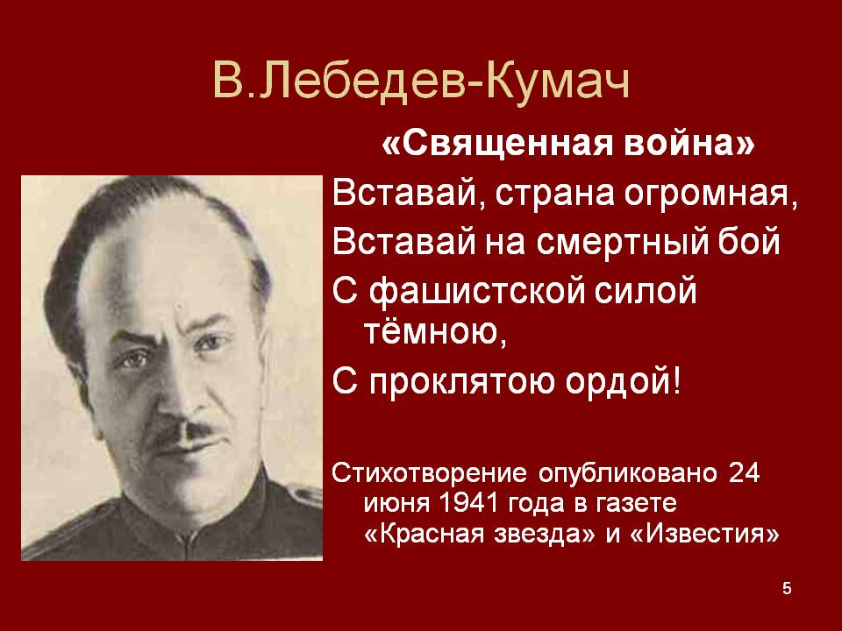

Slide 21
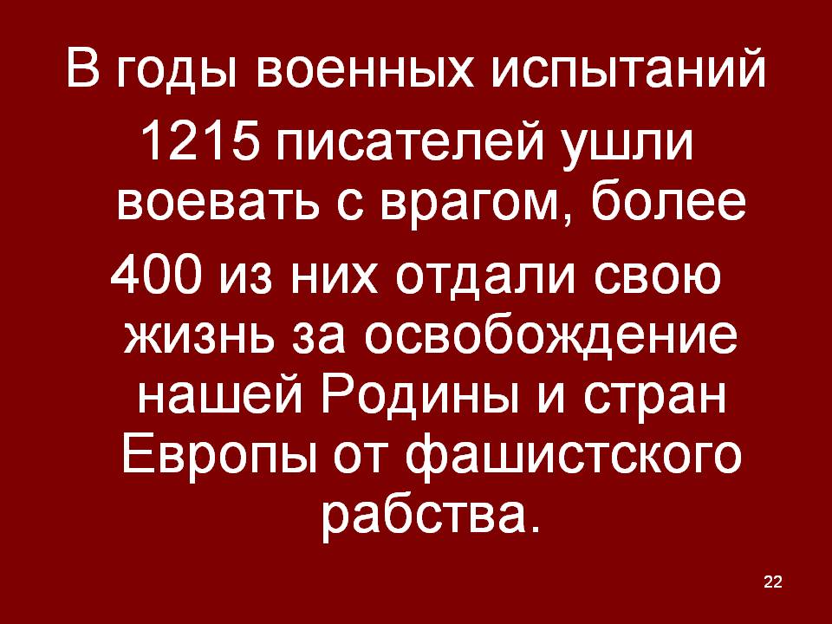

Slide 22


